Slide 1
L’élégance de la forme
par Nicolas Bressoud

Slide 2
Introduction
Nous verrons, dans cette courte présentation, à quel point la forme compte.

Slide 3
A propos de la forme
La forme est belle
La forme est choue
La forme permet de penser l’idée

Slide 4
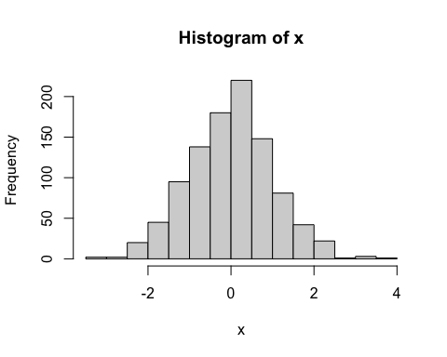
petite génération automatique

Slide 5
pour voir
italic bold strikeout _{subscript} ^{superscript} small caps verbatim
Numbered list
Unnumbered list
$math−expression$
$$math−equation$$
link
Block quotations

